Slide 1
性能优化 之 无分支编程
Branchless Programming
by 彭于斌

Slide 2
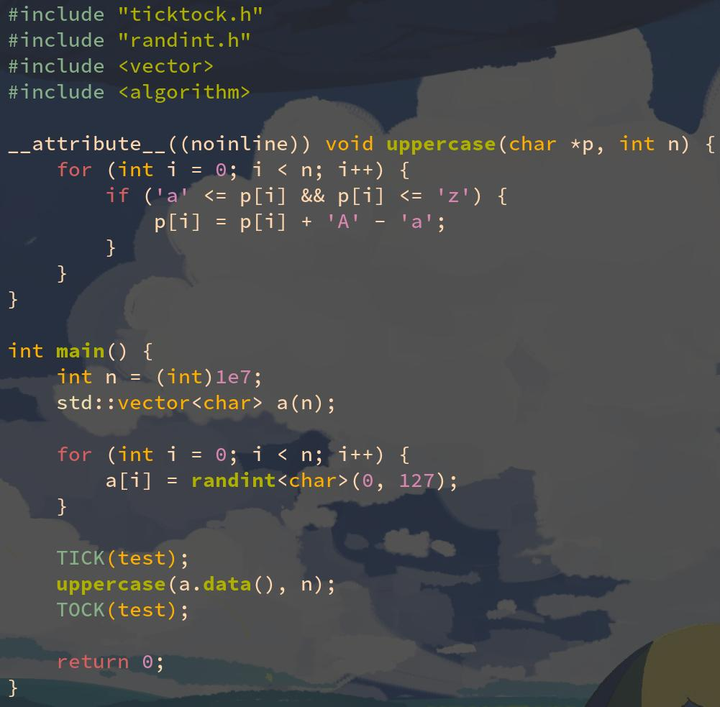
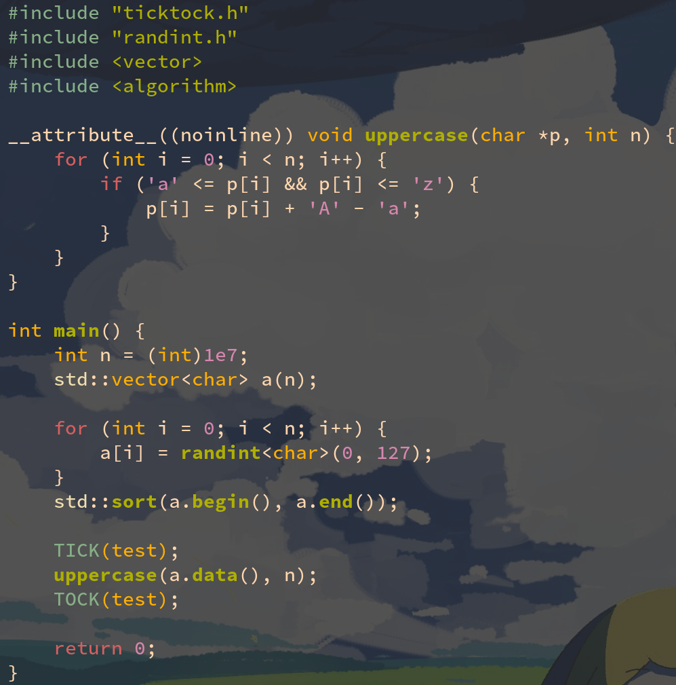


来看一个经典案例（均采用 gcc -O3）
分支 + 乱序
分支 + 有序

Slide 3
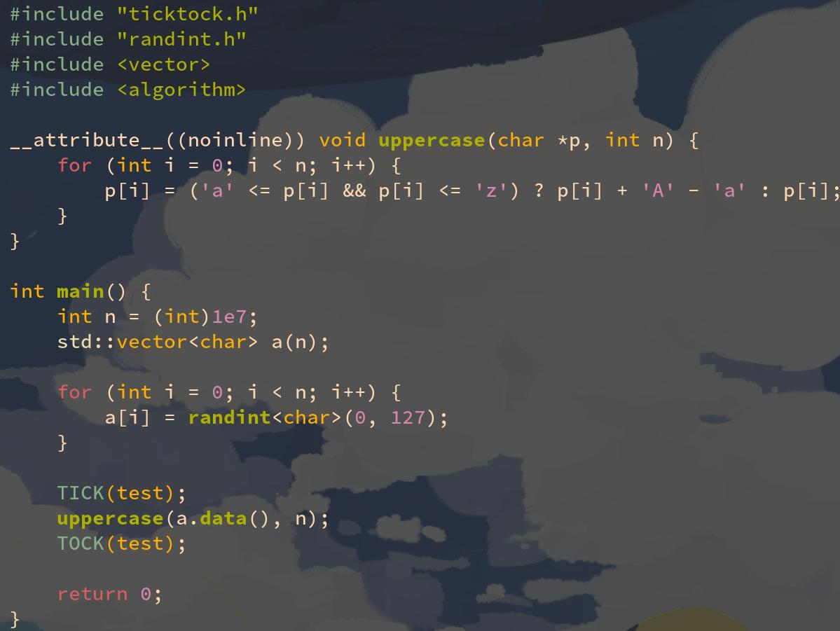
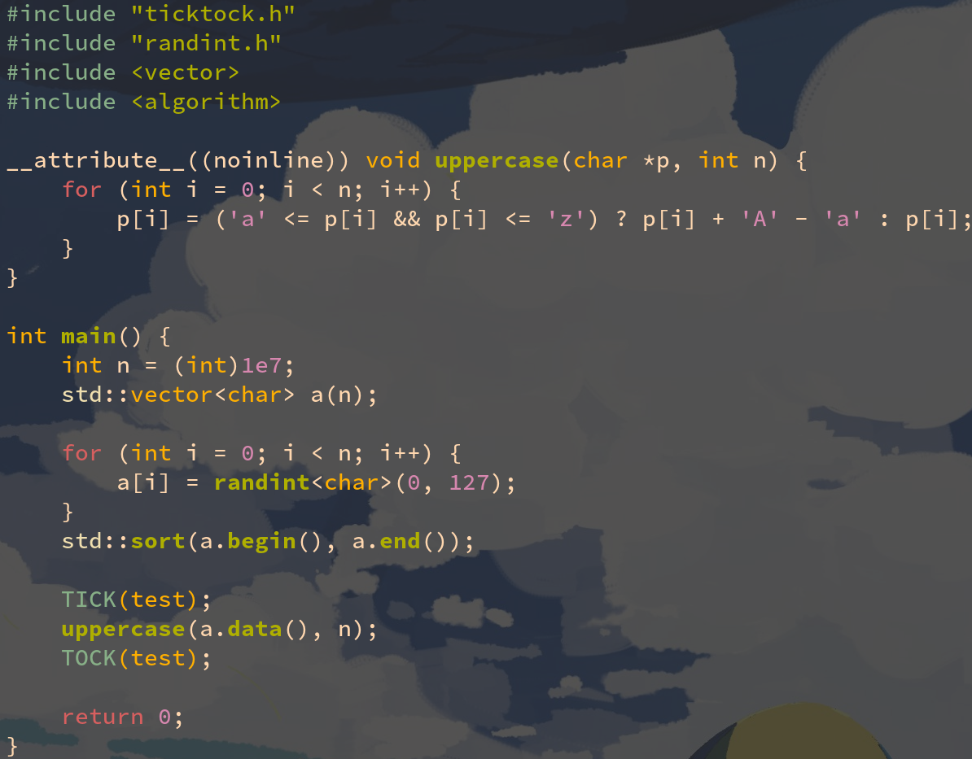


利用无分支技术优化后……
无分支 + 乱序
无分支 + 有序

Slide 4
图表比较：分支 vs 无分支
传统的分支方法实现的 uppercase，对于排序过的数据明显比乱序时高效。
无分支的方法对于乱序和有序的数据一样高效，性能吊打了传统的分支方法。
对于传统分支的做法，为什么排序了的更高效？既然无分支更高效，我要怎样优化才能让我的程序变成无分支的呢？那就来看本期性能优化专题课吧！

Slide 5
为什么需要流水线
为了高效，CPU 的内部其实是一个流水线(pipeline)。流水线的目的是能把原本串行的一系列指令并行化。为了理解为什么需要流水线，我们先反过来，假设没有流水线，会有什么坏处。
例如，右边你今天早上的任务清单。
请问你这些任务总共需要多少时间？
任务 | 时间 | 占用资源
洗脸 | 5 分钟 | 眼睛，嘴巴，手
烧开水 | 10 分钟 | 煤气灶
刷牙 | 5 分钟 | 嘴巴，手
看比站 | 15 分钟 | 眼睛
吃饭 | 30 分钟 | 嘴巴，手
拉粑粑 | 20 分钟 | 屁股

Slide 6
为什么需要流水线
一些懒得动脑子的同学可能会脱口而出，不就是 5 + 10 + 5 + 15 + 30 + 20 = 85 分钟嘛！可以，不过这是在你每次只做一件事的情况下，例如你烧开水时就站在旁边干瞪眼，什么也不做，其实完全可以在烧开水的同时洗脸刷牙呀！原始的 CPU 也是这样，ALU 在运算的时候指令解码单元就在旁边干瞪眼，要等 ALU 跑完写回寄存器来指令解码单元才开始继续工作，很低效。
任务 | 时间 | 占用资源
洗脸 | 5 分钟 | 眼睛，嘴巴，手
烧开水 | 10 分钟 | 煤气灶
刷牙 | 5 分钟 | 嘴巴，手
看比站 | 15 分钟 | 眼睛
吃饭 | 30 分钟 | 嘴巴，手
拉粑粑 | 20 分钟 | 屁股
洗脸 | 烧开水 | 刷牙 | 看比站 | 吃饭 | 拉粑粑
5 | 10 | 5 | 15 | 30 | 20

Slide 7
为什么需要流水线
更高效的办法是，观察每个任务都占用哪些资源，所占用资源不冲突的可以同时进行，节省时间。
例如洗脸需要眼睛嘴巴手，刷牙需要嘴巴手，那么洗脸和刷牙不能同时进行。但是烧开水只需要占用煤气灶，和洗脸刷牙不冲突，所以可以一边烧开水一边洗脸刷牙。
所以让小彭老师来优化的话，可以只需要 5 + 5 + 10 + 20 = 40 分钟，比你快一倍多。
任务 | 时间 | 占用资源
洗脸 | 5 分钟 | 眼睛，嘴巴，手
烧开水 | 10 分钟 | 煤气灶
刷牙 | 5 分钟 | 嘴巴，手
看比站 | 15 分钟 | 眼睛
吃饭 | 30 分钟 | 嘴巴，手
拉粑粑 | 20 分钟 | 屁股
洗脸 | 刷牙
烧开水 |  | 吃饭
 | 看比站 |  | 拉粑粑
5 | 5 | 10 | 20

Slide 8
条件跳转指令
让不占用相同资源的任务同时进行，这也是 CPU 流水线的初衷。但理想是美好的，现实是骨感的，对于程序来说，指令不只是一个个简单的任务，有时候我们需要做判断，来决定要执行的具体任务，这就是分支，在汇编语言中体现为条件跳转指令。
例如我们这里给任务清单加一个，如果烧开水时被烫伤，则直接去医院的特殊任务。
特点：一旦触发去医院这个支线，则后面的任务都不用做了，直接跳过。
任务 | 时间 | 占用资源
洗脸 | 5 分钟 | 眼睛，嘴巴，手
烧开水 | 10 分钟 | 煤气灶
如果烧开水时被烫伤，则跳转到去医院
刷牙 | 5 分钟 | 嘴巴，手
看比站 | 15 分钟 | 眼睛
吃饭 | 30 分钟 | 嘴巴，手
拉粑粑 | 20 分钟 | 屁股
去医院 | 10 分钟 | 全身

Slide 9
无条件跳转指令
还有一个小问题，就是执行正常的分支走到“拉粑粑”后，还会去医院。
为了在正常分支里不去医院，我们在“拉粑粑”后面加一条无条件跳转指令，不论条件如何，直接跳转到去医院的下一条指令，也就是程序结束。
if (!烫伤) {
刷牙; 看比站; 吃饭; 拉粑粑;
} else {
去医院;
}
任务 | 时间 | 占用资源
洗脸 | 5 分钟 | 眼睛，嘴巴，手
烧开水 | 10 分钟 | 煤气灶
如果烧开水时被烫伤，则跳转到去医院
刷牙 | 5 分钟 | 嘴巴，手
看比站 | 15 分钟 | 眼睛
吃饭 | 30 分钟 | 嘴巴，手
拉粑粑 | 20 分钟 | 屁股
（无条件）跳转到结束
去医院 | 10 分钟 | 全身
结束

Slide 10
从汇编看 if-else

